Slide 1
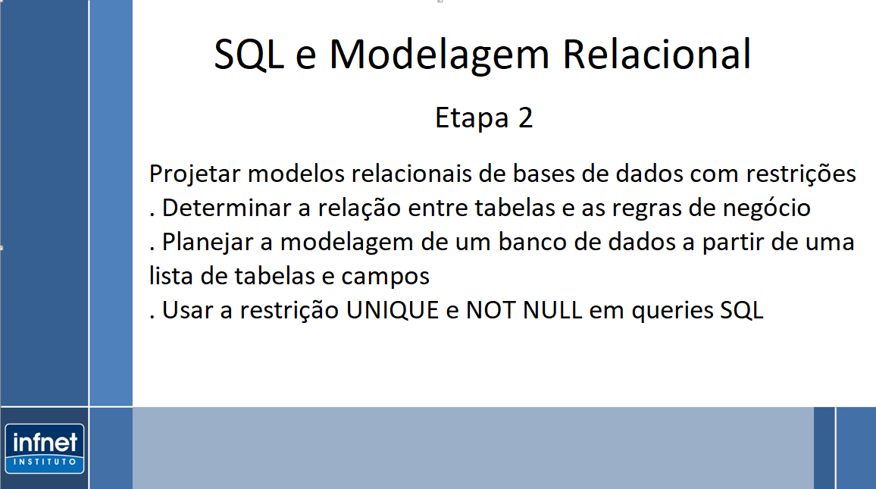
Administração de Banco de Dados Oracle: Introdução

Slide 2
Determinar a relação entre tabelas e as regras de negócio
A importância de concluir o processo de design
Gastar um tempo na parte do design do banco de dados. Para minimizar os problemas futuros no banco de dados.
Dados inconsistentes e informações imprecisas são dois problemas normalmente associados a bancos de dados mal projetados.
Declaração de missão --> Para atender a qual propósito (problema de negócio, gerenciar transações, etc.)
Objetivos da missão --> Tarefas vinculadas ao banco de dados (em relação aos dados do banco de dados).
Envolvidos com o banco de dados: área de negócio, administrador do banco de dados.

Slide 3
Determinar a relação entre tabelas e as regras de negócio
Analisando o banco de dados
Banco de dados anterior (caso exista) - analisar como os dados são obtidos.
Entrevista com usuários e gestores envolvidos com o banco de dados. Perguntas e respostas ajudarão na construção do banco de dados (podendo ter dicas de entidades e atributos).

Slide 4
Determinar a relação entre tabelas e as regras de negócio
Pensando na estrutura de dados do banco de dados
Entidades
Atributos
Chaves (primárias)
Característica de cada atributo
Identificar relacionamentos entre entidades (chaves estrangeiras, cardinalidades: 1-1, 1-N e N-N)
Analisar regras de negócio
Definir as visualizações (views) que os usuários terão do banco de dados (dependendo de cada usuário ou área que acessa o dado)
Documentar
Revisar a integridade dos dados (tabela, coluna, relacionamento e regras de negócio)

Slide 5
Determinar a relação entre tabelas e as regras de negócio
Conduzindo entrevistas
Importante conversas e entrevistas com os envolvidos com o banco de dados
Perguntas abertas / perguntas fechadas
Diretrizes dos participantes
Conscientize os participantes de suas intenções
Deixe os participantes saberem que você aprecia sua participação na entrevista e que suas respostas às perguntas da entrevista são valiosas para o projeto geral de design
Certifique-se de que todos entendam que você é o árbitro oficial se e quando surgir uma disputa

Slide 6
Determinar a relação entre tabelas e as regras de negócio
Diretrizes do entrevistador (você)
Conduza a entrevista em um local propício
Definir um limite de pessoas para cada reunião
Conduza entrevistas separadas para usuários e gerência
Prepare suas perguntas antes da entrevista
Se possível gravar a entrevista ou fazer as devidas anotações da
entrevista
Dê a todos a sua atenção igual e total
Controle a reunião

Slide 7
Determinar a relação entre tabelas e as regras de negócio
O estudo de caso: as bicicletas de Mike
Ao aprender a aplicar um conceito ou técnica específica de forma genérica, será possível aplicá-lo a qualquer outro banco de dados que estiver projetando
Mike usa uma planilha eletrônica para cadastrar determinados dados da loja de bicicletas
Declaração de missão
O objetivo do banco de dados Bicicletas do Mike é manter os dados de que precisamos para dar suporte ao nosso negócio de vendas no varejo e as nossas operações de atendimento ao cliente.

Slide 8
Determinar a relação entre tabelas e as regras de negócio
Objetivos da missão (Bicicletas do Mike)
Manter informações de inventário completas.
Manter informações completas do cliente.
Acompanhar todas as vendas do cliente.
Manter informações completas do fornecedor.
Manter informações completas dos funcionários.

Slide 9
Planejar a modelagem de um banco de dados a partir de uma lista de tabelas e campos
Definindo a Lista de Tabelas Preliminares
Lista Preliminar de campos (para identificar tabelas)
Lista de Assuntos (para identificar tabelas)
Verificar se existe duplicação das duas listas acima (das tabelas a serem usadas) e criar uma lista mais recente
Verificar os objetivos da missão
Listar as tabelas que deverão ser criadas

Slide 10
Planejar a modelagem de um banco de dados a partir de uma lista de tabelas e campos
Diretrizes para criar nomes de tabela
Crie um nome exclusivo e descritivo que seja significativo para toda a organização
Ex.: Manutencao_Veiculo (OK)
Crie um nome que identifique de forma precisa, clara e inequívoca o assunto da tabela
Use o número mínimo de palavras necessário para transmitir o assunto da tabela
Ex.: EMVM (não OK)
Equipamento_Manutencao_Veiculos_Multiuso (Não OK)
Equipamento (OK)

Slide 11
Planejar a modelagem de um banco de dados a partir de uma lista de tabelas e campos
Não use siglas e abreviações
Ex.: SC (não OK)
Não use nomes próprios ou outras palavras que restrinjam indevidamente os dados que podem ser inseridos na tabela
Ex.: Funcionarios_Regiao_Sudoeste (não OK)
Não use um nome que identifique implícita ou explicitamente mais de um assunto
Ex.: Departamento_ou_Filial (não OK)

Slide 12
Planejar a modelagem de um banco de dados a partir de uma lista de tabelas e campos
Analisar as colunas
Vincular a coluna a tabela
Criar um nome de coluna significativo
Tratar colunas multipartes (novas colunas serão criadas)
Tratar colunas multivaloradas (novas tabelas serão criadas)

Slide 13
Planejando um banco de dados
SELECT --> Somente leitura.
INSERT, DELETE e UPDATE --> Alteram dados no banco de dados.
CREATE, ALTER e DROP --> Alteram estruturas no banco de dados.

Slide 14
Planejando um banco de dados
Perguntas de design
Quais são os requisitos do negócio?
Quais tabelas precisarei para atender a esses requisitos?
Quais colunas cada tabela conterá?
Como as tabelas serão normalizadas?
Quais serão seus relacionamentos pai/filho?

Slide 15
Planejando um banco de dados
Perguntas sobre dados
Quantos dados serão preenchidos nessas tabelas?
Quem/o que preencherá os dados nessas tabelas?
De onde virão os dados?
Precisamos de processos para preencher automaticamente as tabelas?

Slide 16
Planejando um banco de dados
Questões de segurança
Quem deve ter acesso a esta base de dados?
Quem deve ter acesso a quais tabelas? Acesso somente leitura? Acesso de gravação?
Esse banco de dados é crítico para as operações de negócios?
Que planos de backup temos em caso de desastre/falha?
As alterações nas tabelas devem ser registradas?

Slide 17
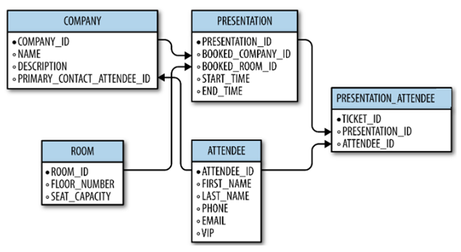
Planejando um banco de dados
Chave Primária (1 coluna ou mais colunas)
Chave Estrangeira (chave primária na tabela mãe e chave estrangeira na tabela filha)
Esquema --> Mostra um diagrama suas tabelas, suas colunas e seus relacionamentos.
O lado sem seta é o lado que aponta para a chave primária.
O lado com seta é o lado que aponta para a chave estrangeira.
Verificar se o esquema através de um número pequeno de tabelas.

